Slide 1
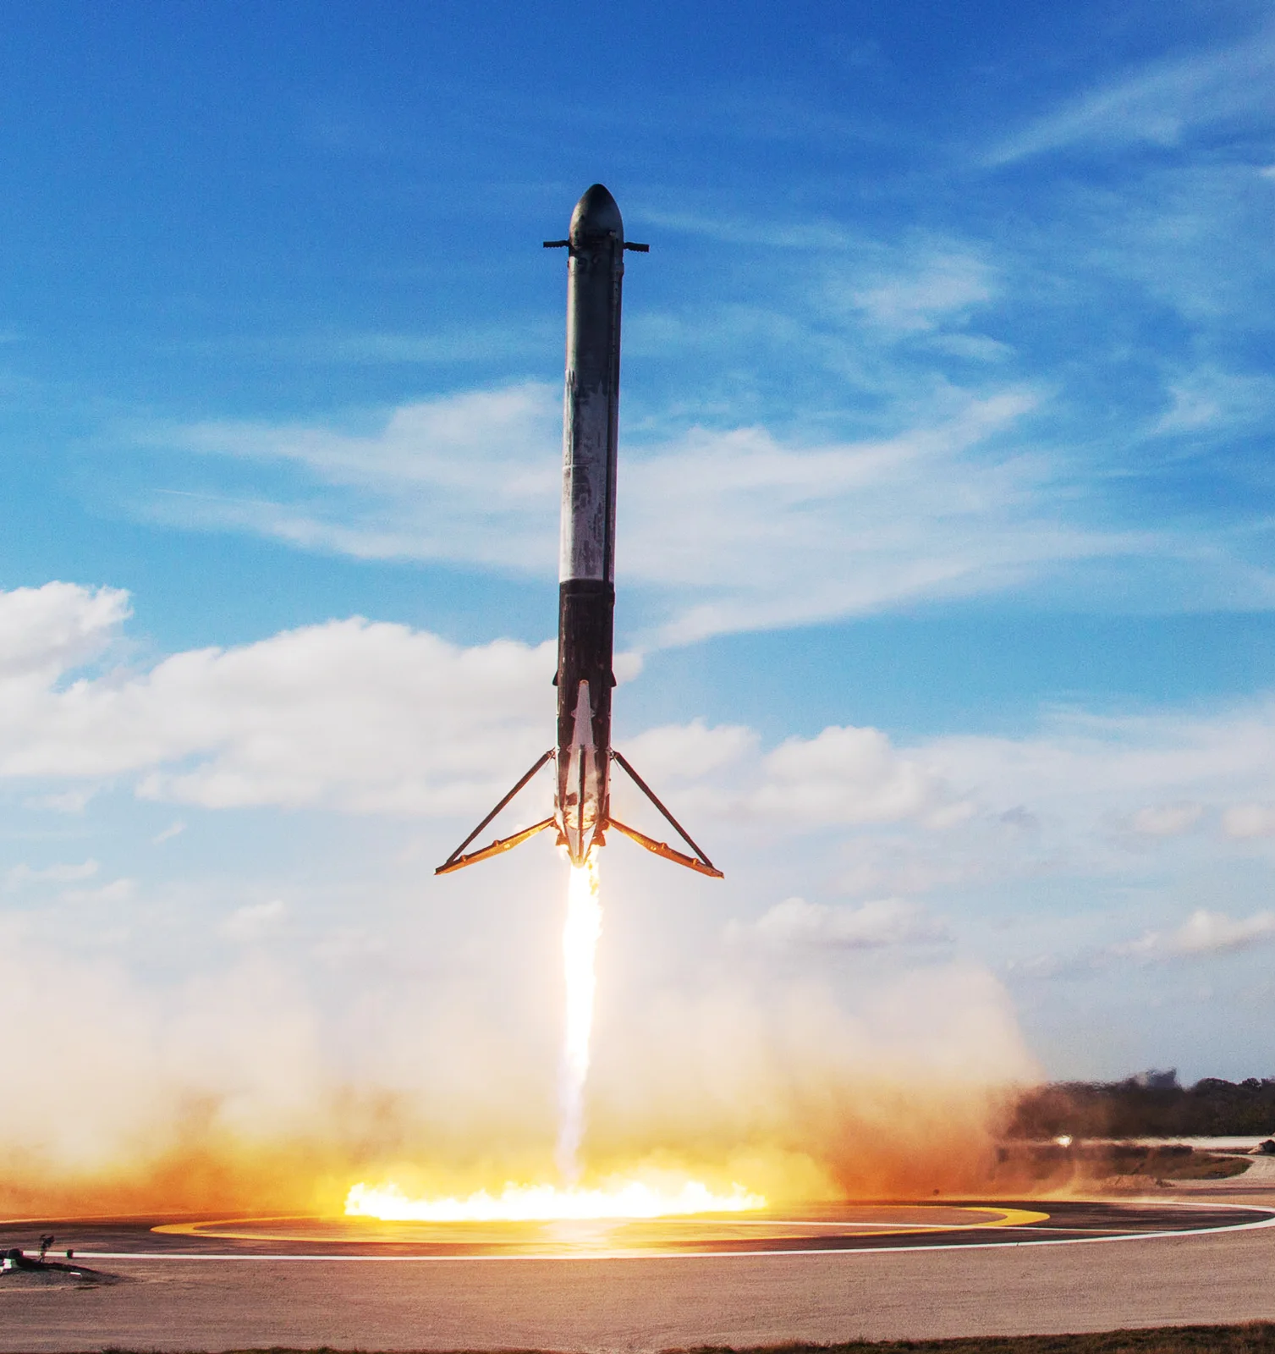
POUSO DE FOGUETE
Gabriel Pinheiro - 10336595
Pedro Andrade - 10774653
Pedro Jovaneli - 10773760
Vitor Lourencini - 8956387

Slide 2
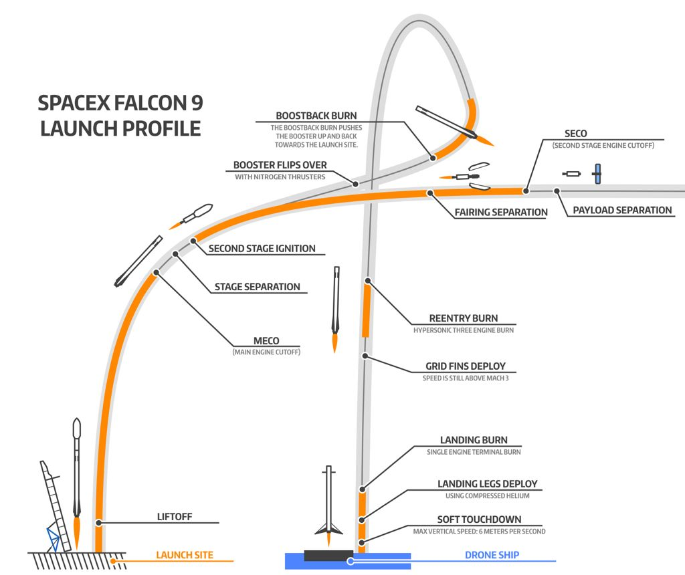
Modelo Real
Esta parte será modelada em nosso projeto

Slide 3
Modelo físico e Hipóteses simplificadoras
y
F_{E}
O foguete se desloca exclusivamente no plano vertical;
Apenas o ângulo de arfagem será considerado;
Foguete será considerado como uma barra homogênea;
Diâmetro do foguete será muito menor que sua altura;
Massa do foguete será constante durante todo o pouso;
Considera-se os propulsores como pontuais;
Força do vento será uma resultante horizontal em “o”;
Corpo infinitamente rígido;
Efeitos da rotação terrestre desprezíveis;
Forças de arrastamento serão desconsideradas;
A balsa será fixa.
F_{D}
θ
l
o
F_{v}
x
l
P
F_{P}
φ
θ
Y
X
O

Slide 4
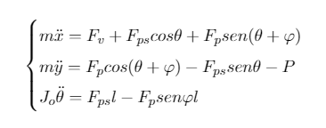
Equações Dinâmicas
Teorema da Resultante;
Teorema da Quantidade de Movimento.

Slide 5
Espaço de Estados

Slide 6
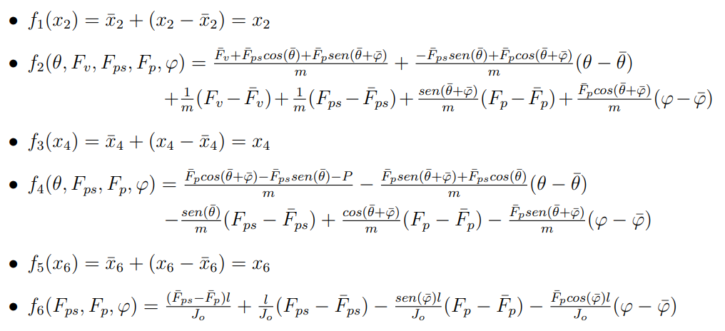
Linearização
Expansão de Taylor e desprezando termos de ordem superior

Slide 7
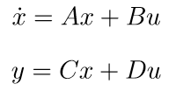
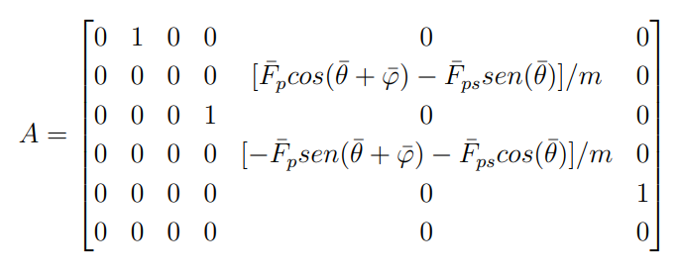
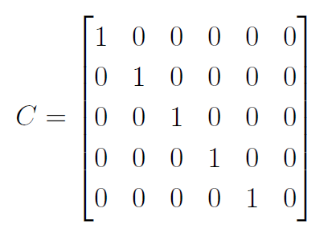
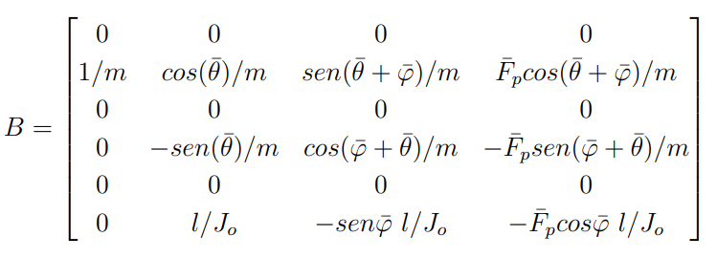
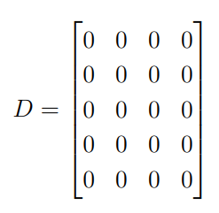
Matrizes essenciais
Matrizes de estados, de entradas, de saídas e de alimentação direta

Slide 8
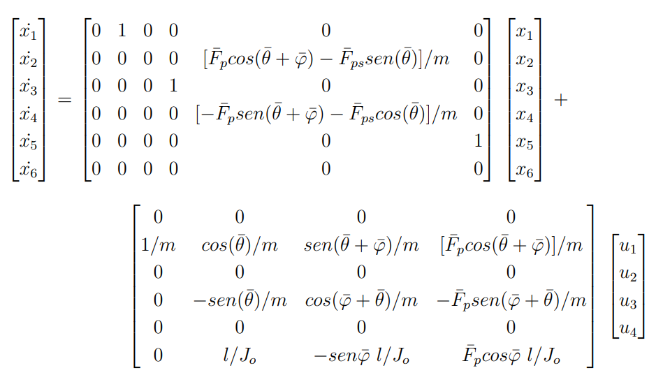
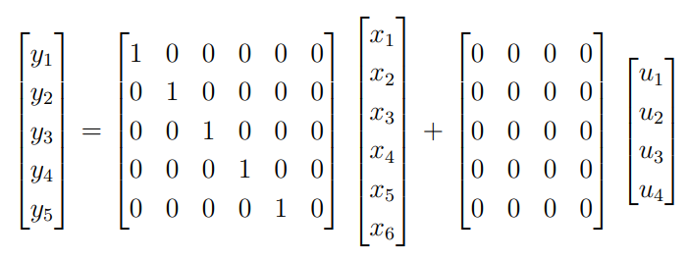
Matrizes essenciais
Matrizes de estados, de entradas, de saídas e de alimentação direta

Slide 9
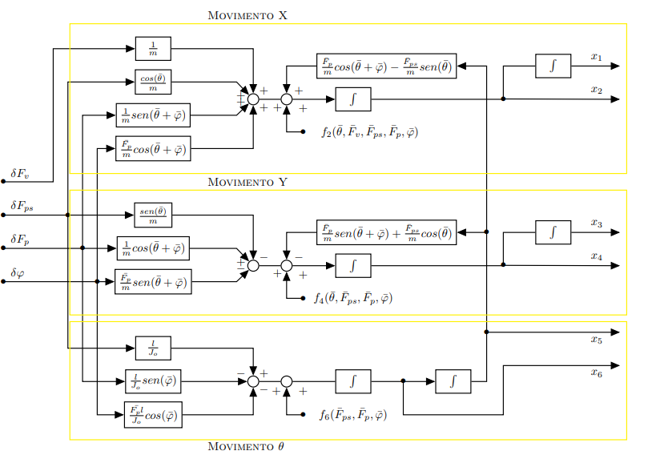
Diagrama de Blocos

Slide 10
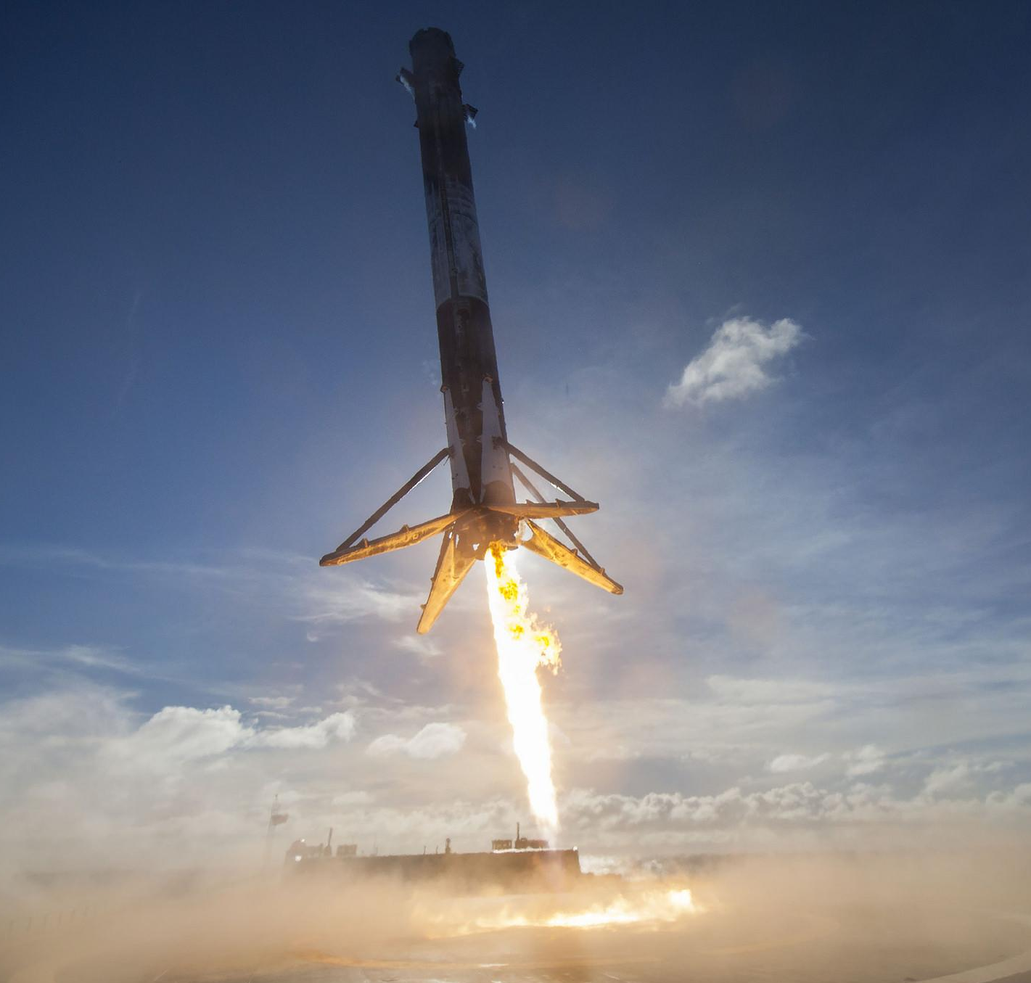
Parâmetros do modelo
Massa do foguete: 25222 kg
Altura do foguete: 44 m
Diâmetro do foguete: 4,6 m
Momento de inercia: 4,07 x 10^6 kgm^2
Gravidade e peso: 9,8 m/s^2 e 247.175,6 N
Força do vento: 166,23 x Var^2
Tempo de pouso: 20 segundos
Velocidade vertical de pouso: 6 m/s
Velocidade horizontal de pouso: 5,4 m/s
Ângulo de arfagem para o pouso: 23°

Slide 11
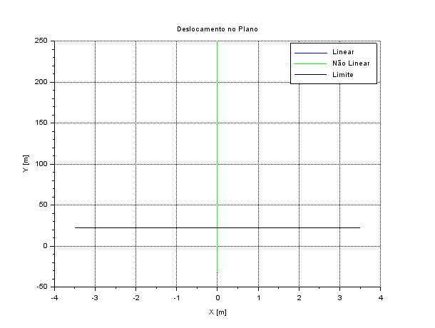
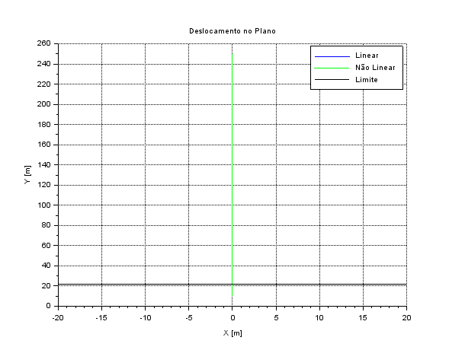
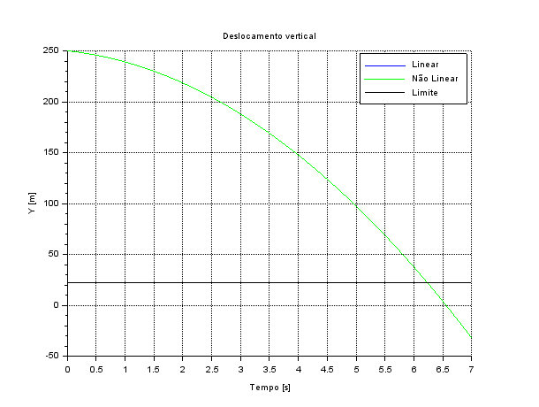
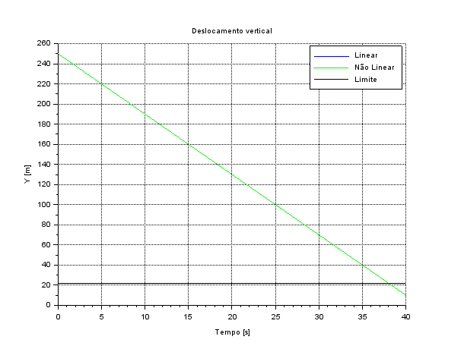
Linear Vs. Não Linear
Caso 1
Caso 2
Deslocamentos no plano
Caso 1: Queda livre vertical
Caso 2: Queda vertical em equilíbrio

Slide 12
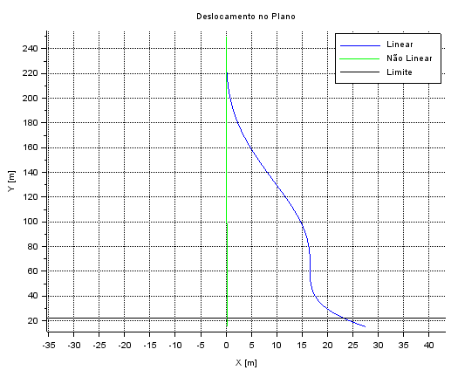
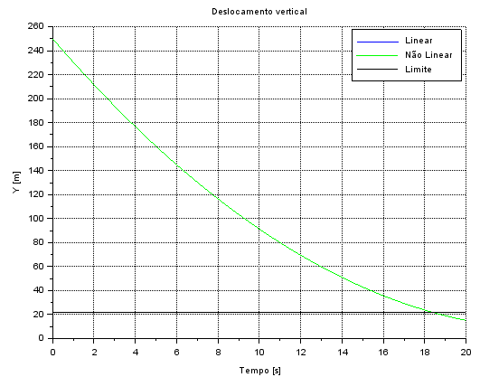
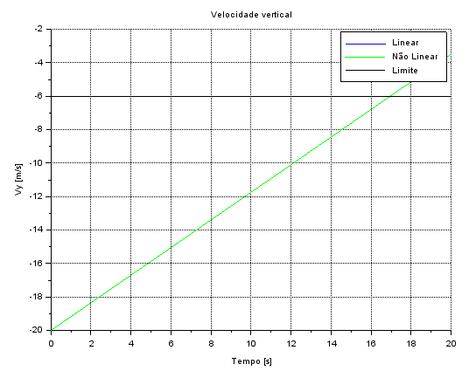
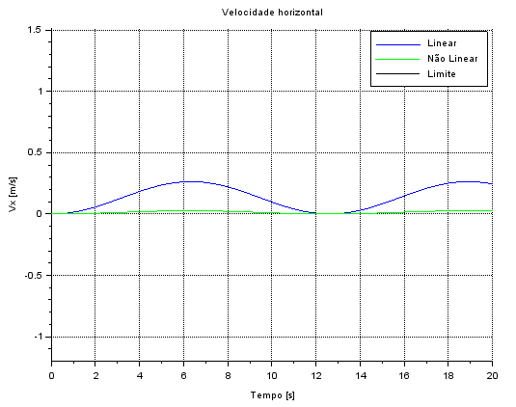
Linear Vs. Não Linear
Caso 3: Queda em desaceleração com distúrbios no vento

Slide 13
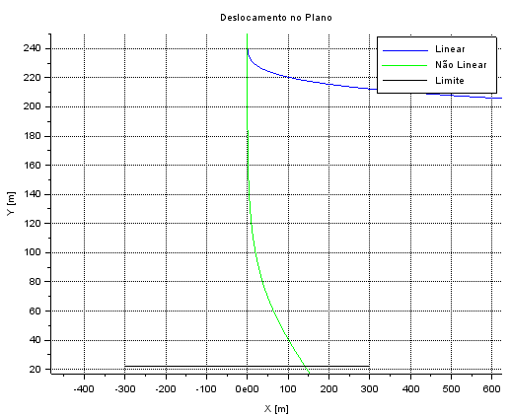
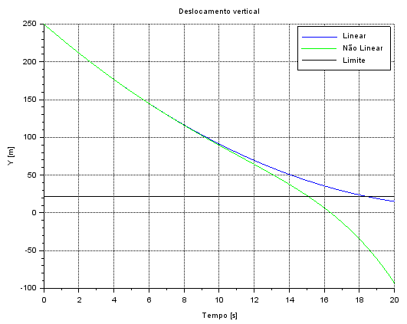
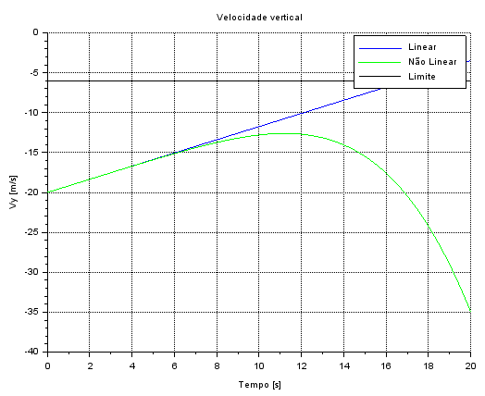
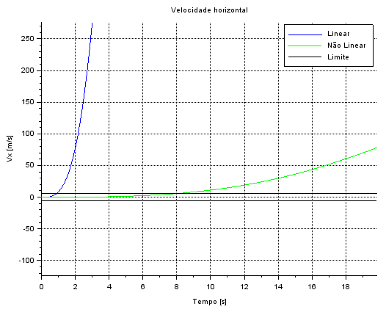
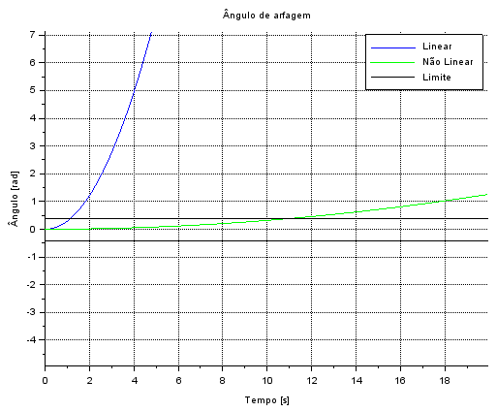
Linear Vs. Não Linear
Caso 4: Caso em desaceleração com desvios angulares na arfagem e no propulsor principal

Slide 14
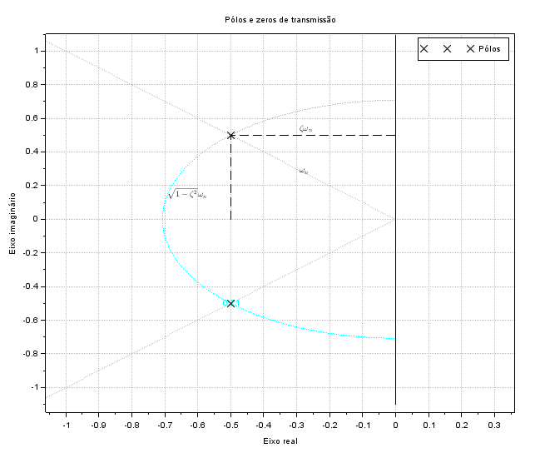
Análise no Domínio de Laplace
Transformada de Laplace
Pólos e Zeros
Estabilidade ditada pela posição dos pólos da equação característica

Slide 15
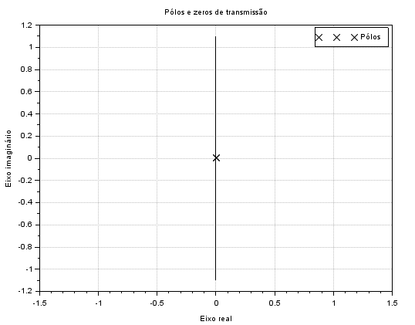
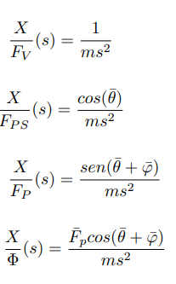
Análise no Domínio de Laplace
Movimento Translacional X
2 pólos na origem

Slide 16
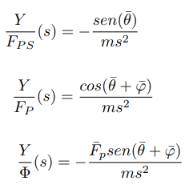
Análise no Domínio de Laplace
Movimento Translacional Y
2 pólos na origem

Slide 17
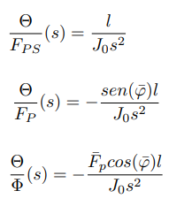
Análise no Domínio de Laplace
Movimento Rotacional θ
2 pólos na origem

Slide 18
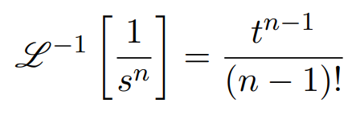
Retorno ao Domínio do tempo
Aplicação da Transformada Inversa de Laplace nas funções de transferência do sistema para entradas do tipo degrau.

Slide 19
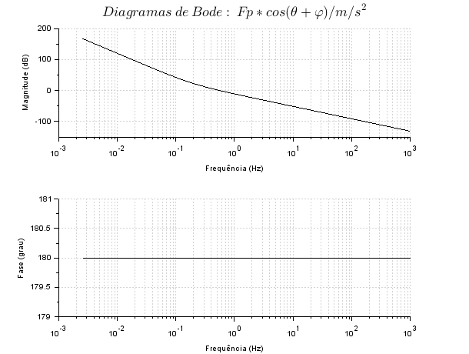
Estudo dos Diagramas de Bode
Natureza assintoticamente estável

Slide 20
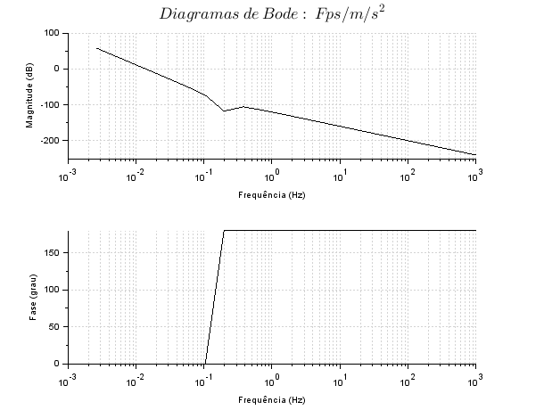
Estudo dos Diagramas de Bode
Degrau e mudança na fase

Slide 21
Conclusão

Slide 22
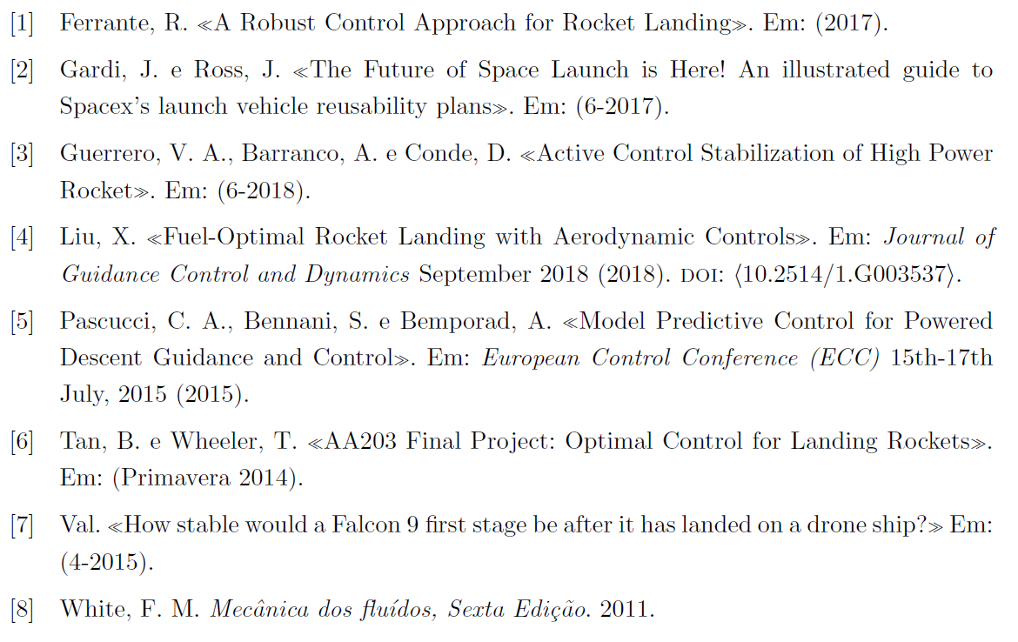
Referências

